Slide 1

Linnéuniversitetet

Slide 2
Institutioner vid fakulteten
Fakulteten för teknik
Byggd miljö och energiteknik
Byggteknik
Datavetenskap och medieteknik
Dekan:
Jesper Andersson, professor i datavetenskap
Fysik och elektroteknik
Informatik
Maskinteknik
400 anställda
300+ akademi
Campus Kalmar
Campus Växjö
Matematik
𝚺
Skog och träteknik
∬
Sjöfartshögskolan
Vi sätter kunskap i rörelse för en hållbar samhällsutveckling
Notes:
Strategi
Lärdomar från arbetet med en prototype – Smarter Systems

Slide 3
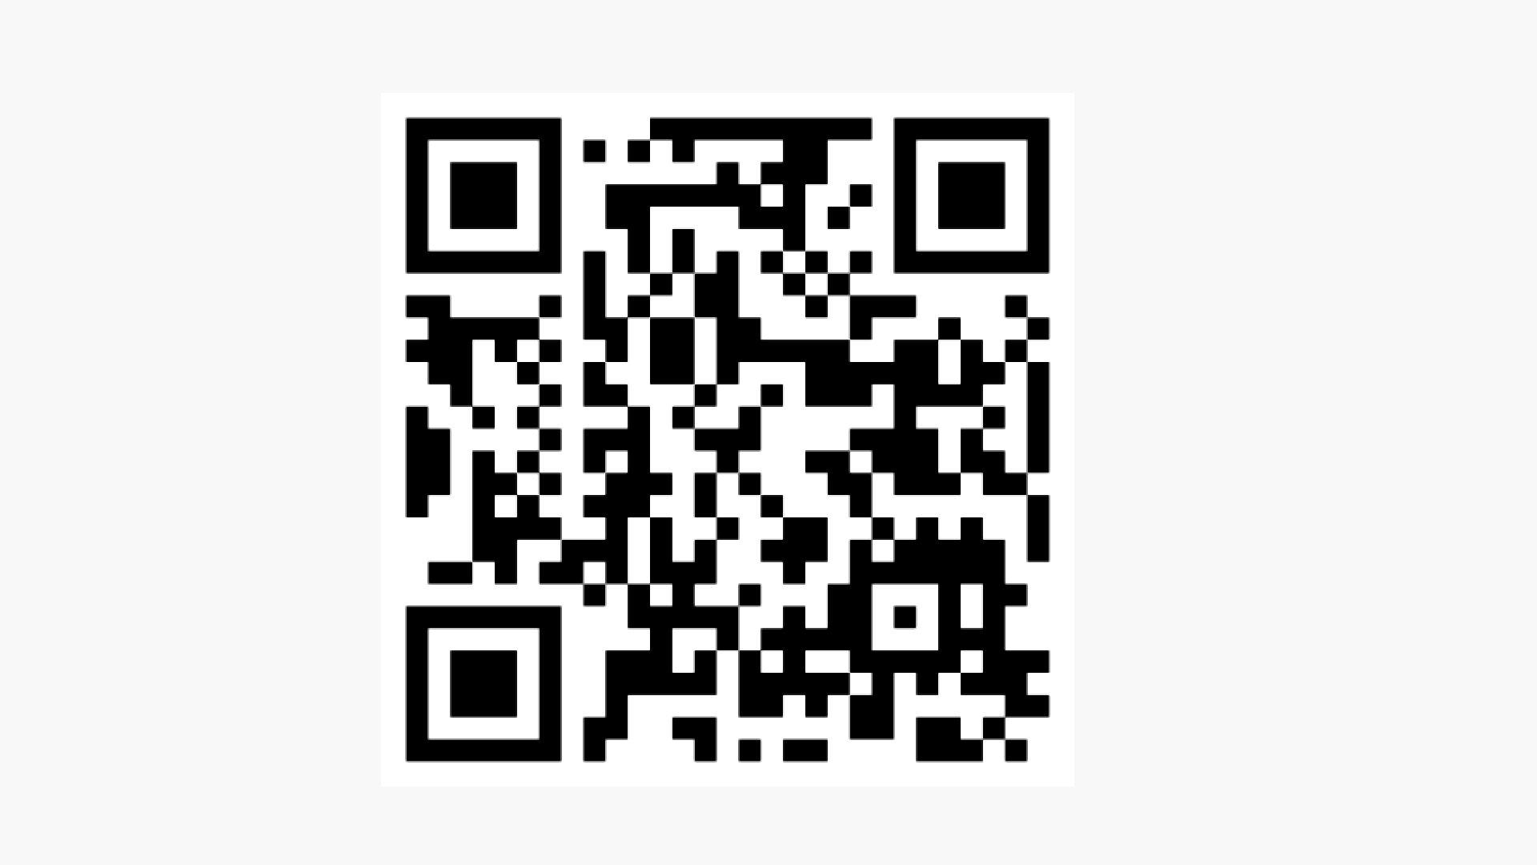
Lnu.se/student

Slide 4
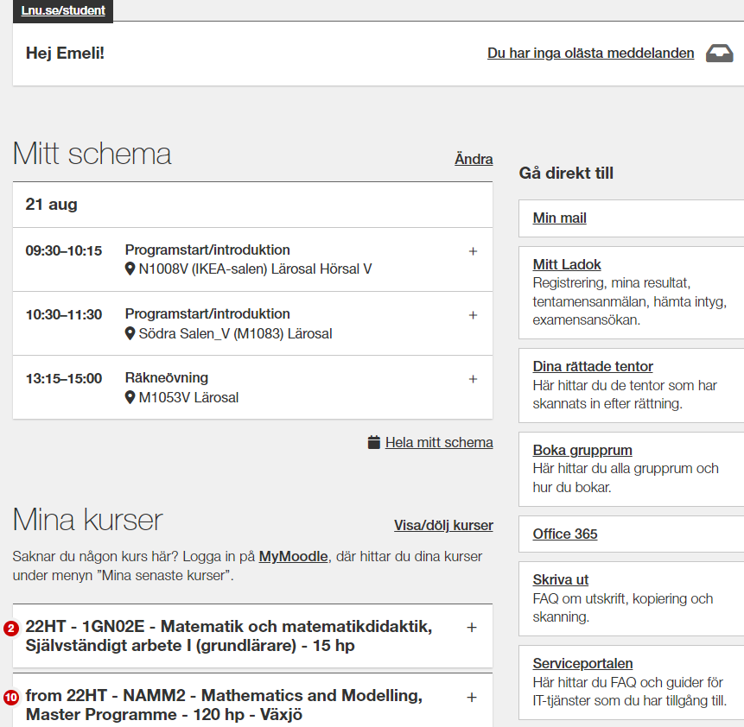
Schema!
Student-mail!
Ladok!
Ladok!
Moodle!
Boka grupprum!
Mycket mer!

Slide 5
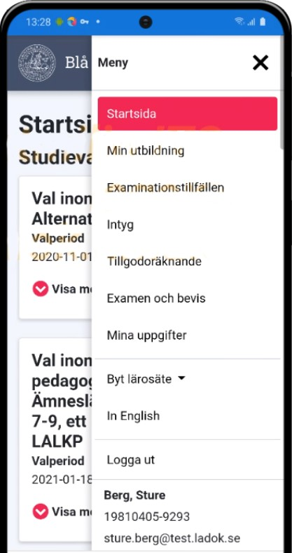
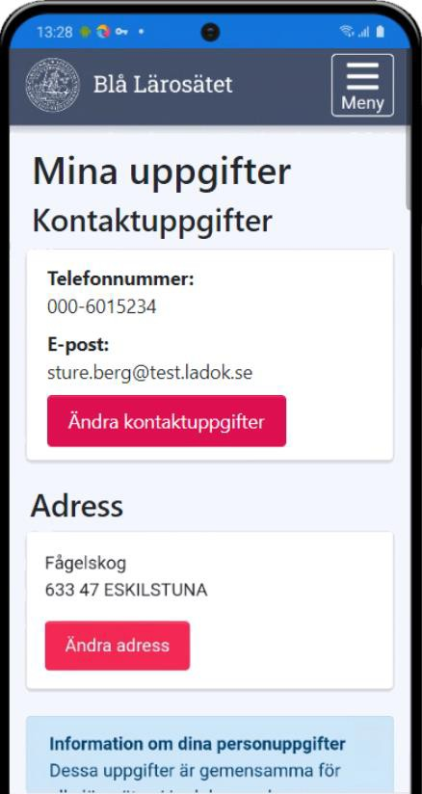
Tänk på att regelbundet kolla mailen du anger i Ladok, viss information om dina studier kommer att skickas dit!
Ladok
Logga in på Ladok med ditt studentkonto genom att väja ”Inloggning via ditt lärosäte”.
Uppdatera dina kontaktuppgifter under ”Mina uppgifter”.
Vad gör du i Ladok?
Registrerar dig på dina kurser.
Anmäler dig till tentor.
Ser dina betyg.

Slide 6
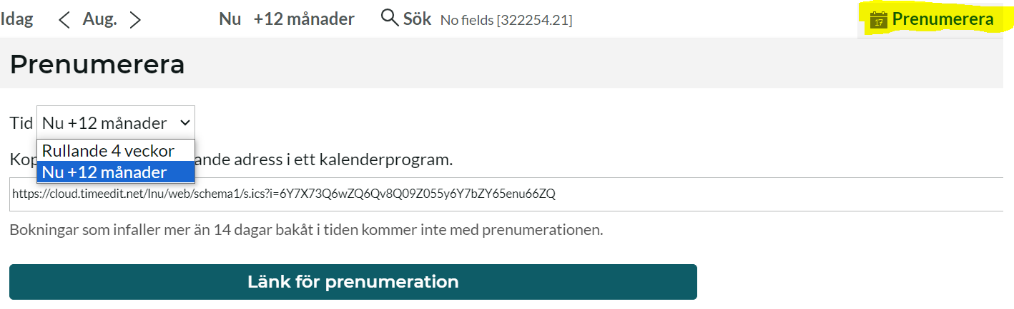
Schema
Varför ska jag prenumerera på mitt schema?
Du har hela ditt schema samlat i din telefon.
Du ser direkt om något i schemat ändras.
Ditt schema finns på studentwebben och i TimeEdit.
Prenumerera på ditt schema genom att följa dessa steg:
”Hela ditt schema”
Prenumerera
Välj ”Nu + 12 månader” under ”Tid”
Kopiera in länken i din telefon eller annat kalenderprogram.

Slide 7
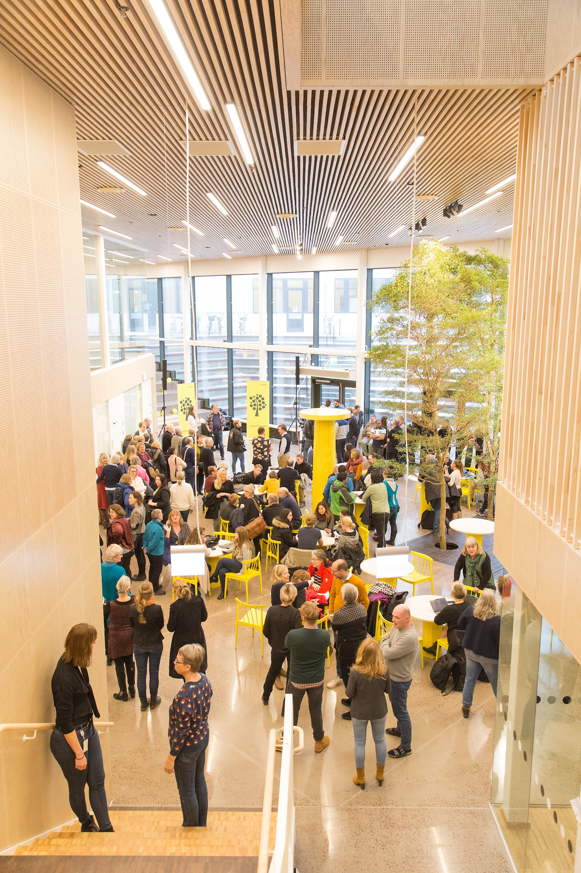
Terminstider
Höstterminen: 2 september - 19 januari
Vårterminen: 20 januari - 6 juni
Läsperioder (10 veckor x 4):
Läsperiod 1 (Lp1) v.36 - v.45
Läsperiod 2 (Lp2) v.46 - v.03
Läsperiod 3 (Lp3) v.04 - v.13
Läsperiod 4 (Lp4) v.14 - v.23

Slide 8

Poäng och läsperioder
En kurs är normalt 7.5 högskolepoäng (hp)
40 timmar
En arbetsvecka
1.5 hp
7.5 hp är ungefär 200 timmars studietid.
2 kurser samtidigt på 7,5 hp på 10 veckor.

Slide 9
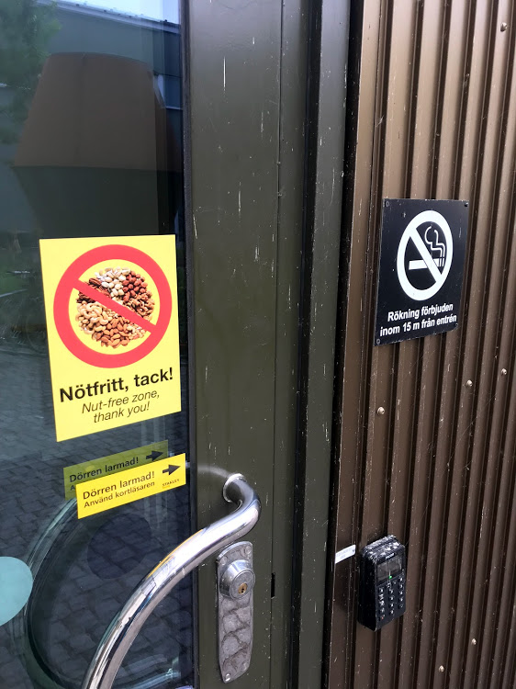
Rökning / Allergi
Rökning förbjuden inom 15m från entrér
Undvik nötter

Slide 10
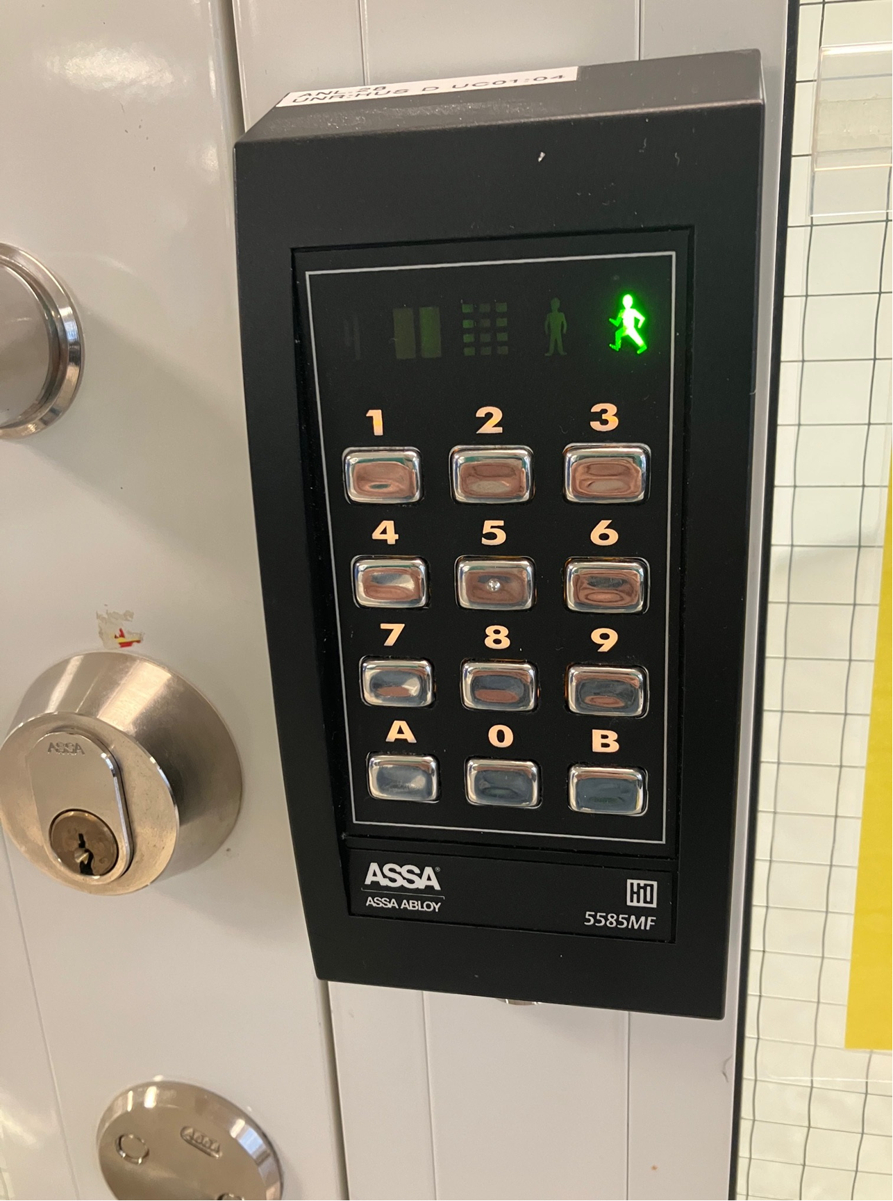
Passerkort
Behövs för att ges tillgång kvällstid och helger samt till vissa salar dagtid. Används även vid utskrift
Ansök via https://lnu.se/student/under-studierna/passerkort/
Hämta hos Infocenter
(ta med giltigt ID-kort)

Slide 11
Moodle
Lärplattform
Pia Palm, IKT-pedagog
I Linnés anda
  Nyfikenhet | Nytänkande | Nytta | Närhet

Slide 12
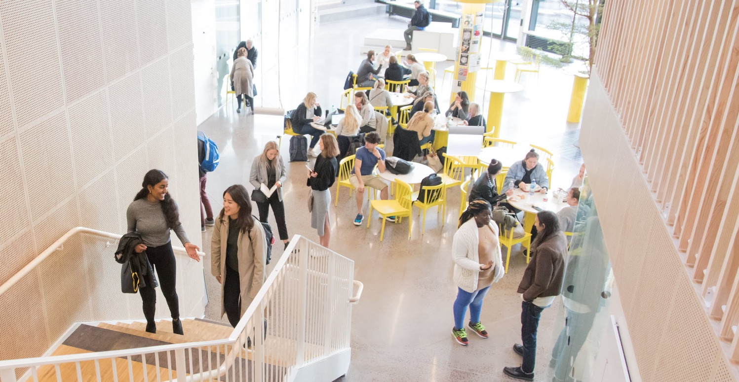
Moodle – din lärplattform
  Ditt kursrum
  Din profil
  Bibliotek
  Plagiat - Ouriginal
  https://lnu.se/ub/sjalvstudieguider/skriva-hemtenta-eller-uppsats/samarbeta-smartare/
  Stöd och Service – IT-tjänster för studenter https://lnu.se/student/stod-och-service/it-och-support/
  Wifi – Eduroam
  Program t.ex. Microsoft 365
Notes:
https://serviceportalen.lnu.se/sv-se
https://lnu.se/ub/skriva-och-referera/skriva-hemtenta-eller-uppsats/samarbeta-smartare/
https://lnu.se/student/min-sida/

Slide 13
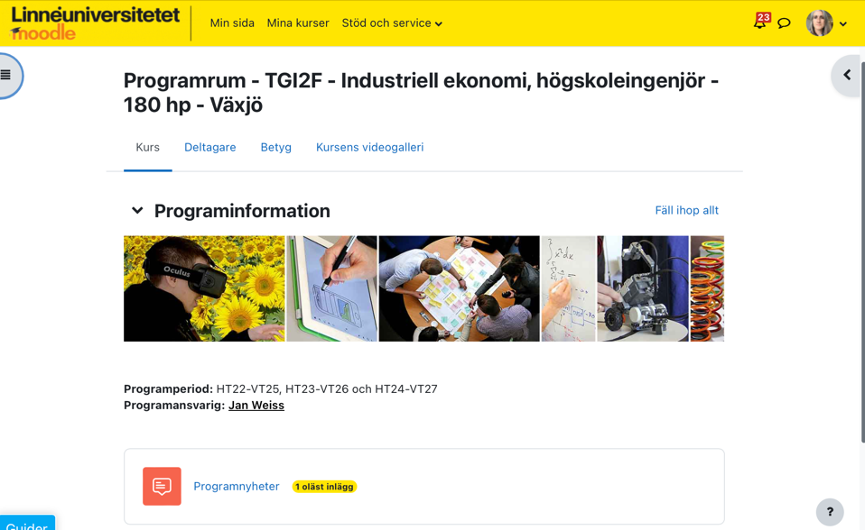
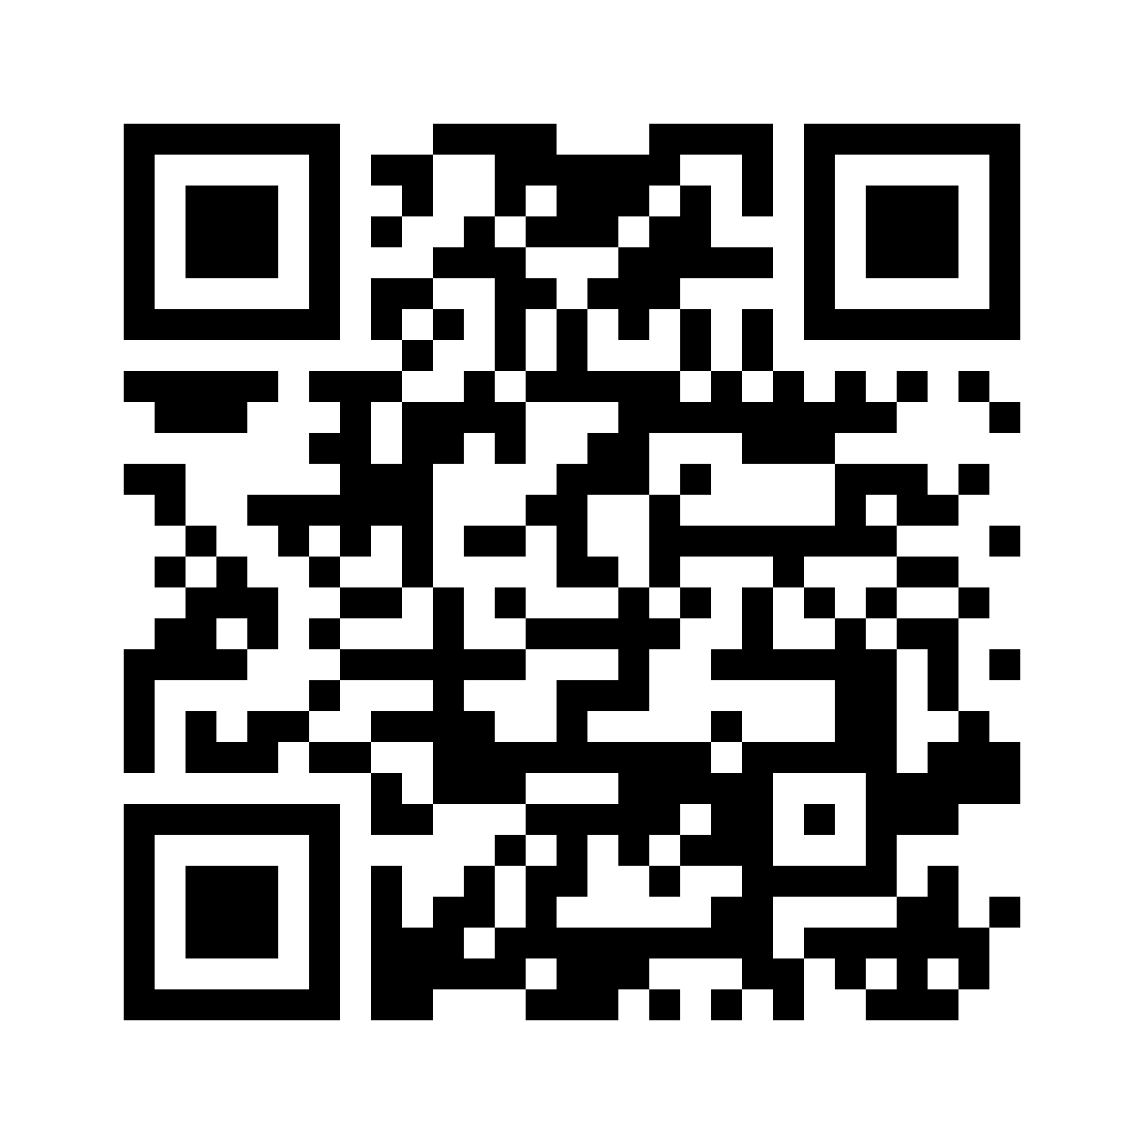
Moodle på Serviceportalen
Notes:
https://serviceportalen.lnu.se/sv-se
https://lnu.se/ub/skriva-och-referera/skriva-hemtenta-eller-uppsats/samarbeta-smartare/
https://lnu.se/student/min-sida/

Slide 14
Studenthälsan
lnu.se/student/stod-och-service/studenthalsan

Slide 15
Sikta mot framgång
Informationspass om verktyg och resurser som finns för att du ska lyckas med dina studier hos oss
Studiestödjande funktioner som finns på fakulteten för teknik och centralt på LNU
13 September Växjö
18 September Kalmar
20 September Zoom
Information finns i era scheman på TimeEdit!
Notes:
Sikta mot framgång är ett informationspass som syftar till att ge en tydlig bild av vilka resurser som finns att ta del av för dig som studenten för att du ska nå framgång i dina studier. Det kan vara svårt att hitta informationen på egen hand men på Sikta mot framgång ger vi dig en god översikt. Vi kommer att prata om allt ifrån var du kan söka stöd vid olika utmaningar under din studietid till internationella möjligheter och sociala sammanhang. Efter informationen kommer det att finnas lite förtäring och möjlighet att prata mer med de medverkande i mingelformat. Sikta mot framgång vänder sig till alla nya studenter på fakulteten för teknik.

Slide 16
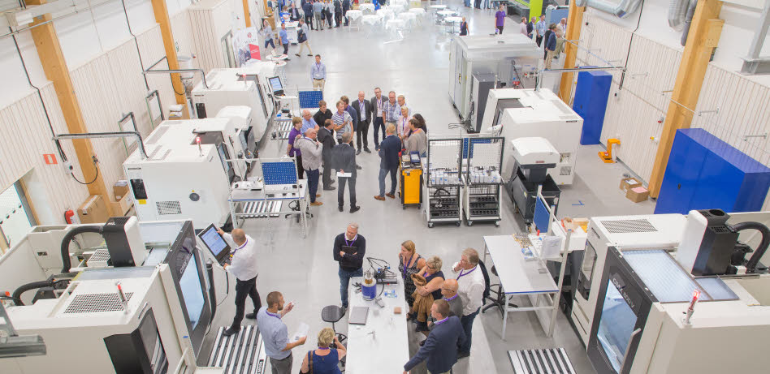
Fakulteten för teknik önskar lycka till med studierna!

